Slide 1
养老机构市场的初步调研

Slide 2
为什么？

Slide 3
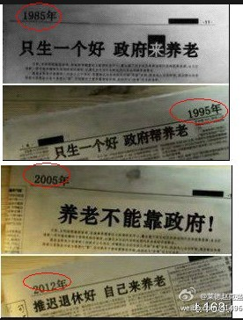
地区 | 1990年（合计） | 1990年男性 | 1990年女性 | 2000年（合计） | 2000年男性 | 2000年女性 | 2010年（合计） | 2010年男性 | 2010年女性
上海 | 74.9 | 72.77 | 77.02 | 78.14 | 76.22 | 80.04 | 80.26 | 78.2 | 82.44
北京 | 72.86 | 71.07 | 74.93 | 76.1 | 74.33 | 78.01 | 80.18 | 78.28 | 82.21
天津 | 72.32 | 71.03 | 73.73 | 74.91 | 73.31 | 76.63 | 78.89 | 77.42 | 80.48
浙江 | 71.38 | 69.66 | 74.24 | 74.7 | 72.5 | 77.21 | 77.73 | 75.58 | 80.21
江苏 | 71.37 | 69.26 | 73.57 | 73.91 | 71.69 | 76.23 | 76.63 | 74.6 | 78.81
广东 | 72.52 | 69.71 | 75.43 | 73.27 | 70.79 | 75.93 | 76.49 | 74 | 79.37
山东 | 70.57 | 68.64 | 72.67 | 73.92 | 71.7 | 76.26 | 76.46 | 74.05 | 79.06
辽宁 | 70.22 | 68.72 | 71.94 | 73.34 | 71.51 | 75.36 | 76.38 | 74.12 | 78.86
海南 | 70.01 | 66.93 | 73.28 | 72.92 | 70.66 | 75.26 | 76.3 | 73.2 | 80.01
吉林 | 67.95 | 66.65 | 69.49 | 73.1 | 71.38 | 75.04 | 76.18 | 74.12 | 78.44
黑龙江 | 66.97 | 65.5 | 68.73 | 72.37 | 70.39 | 74.66 | 75.98 | 73.52 | 78.81
福建 | 68.57 | 66.49 | 70.93 | 72.55 | 70.3 | 75.07 | 75.76 | 73.27 | 78.64
重庆 | 66.33 | 65.06 | 67.7 | 71.73 | 69.84 | 73.89 | 75.7 | 73.16 | 78.6
广西 | 68.72 | 67.17 | 70.34 | 71.29 | 69.07 | 73.75 | 75.11 | 71.77 | 79.05
安徽 | 69.48 | 67.75 | 71.36 | 71.85 | 70.18 | 73.59 | 75.08 | 72.65 | 77.84
河北 | 70.35 | 68.47 | 72.53 | 72.54 | 70.68 | 74.57 | 74.97 | 72.7 | 77.47
山西 | 68.97 | 67.33 | 70.93 | 71.65 | 69.96 | 73.57 | 74.92 | 72.87 | 77.28
湖北 | 67.25 | 65.51 | 69.23 | 71.08 | 69.31 | 73.02 | 74.87 | 72.68 | 77.35
全国 | 68.55 | 66.84 | 70.47 | 71.4 | 69.63 | 73.33 | 74.83 | 72.38 | 77.37

Slide 4
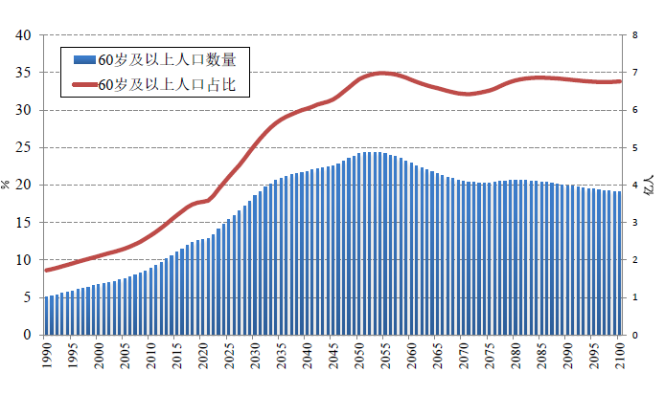
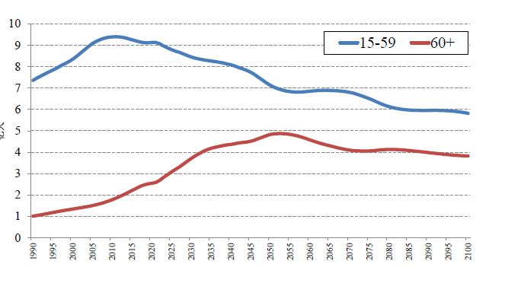
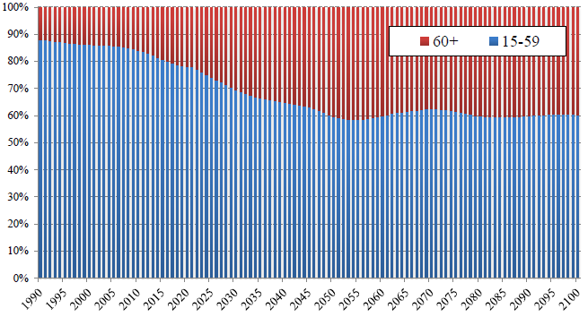

Slide 5
怎么做？

Slide 6
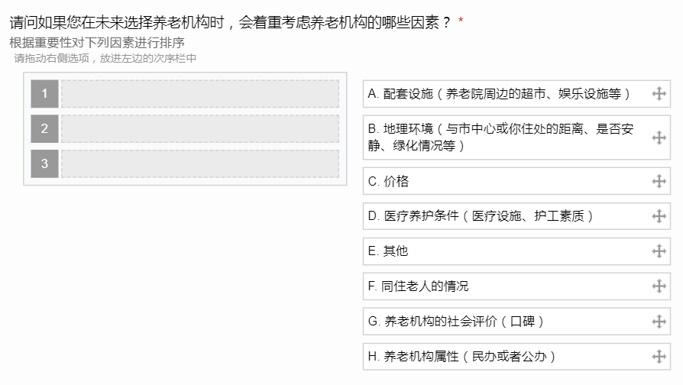
一次预调研

Slide 7
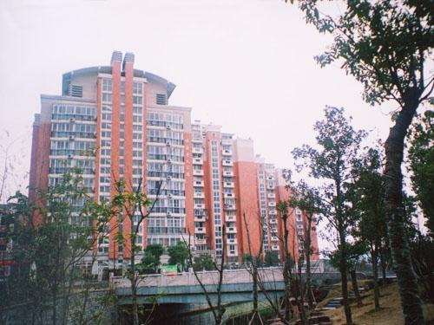

两次实地调研
浙江省杭州市第三福利院
浙江省杭州市唯康老人公寓

Slide 8
三方面的假设
公务员群体更倾向于公办养老机构
职业与养老机构选择？
服务业群体不受同住的老人影响
专业人士群体更倾向于高价格的养老机构
青年群体更考虑养老机构的医疗、配套设施和环境等因素
年龄与养老机构选择？
中老年群体更考虑养老机构价格等现实因素
专业与养老机构选择？
……

Slide 9
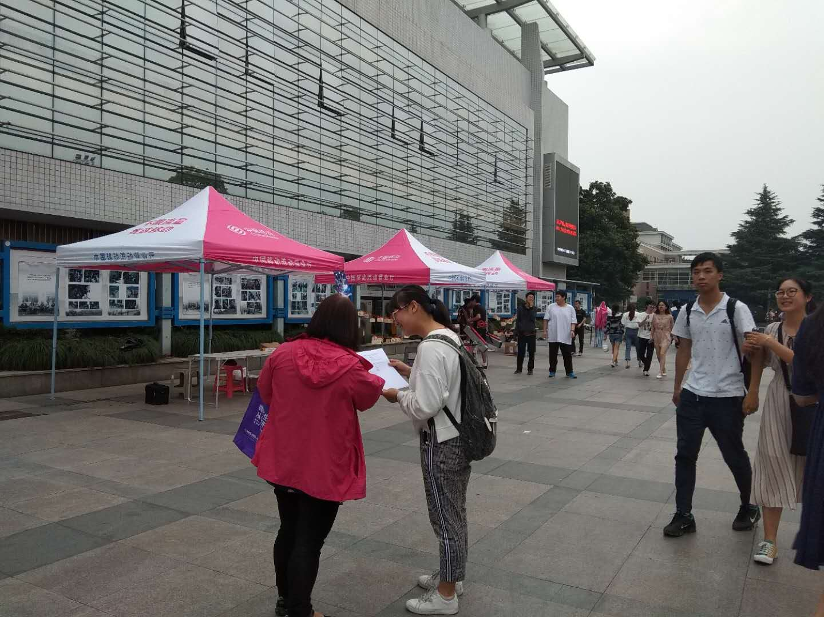

四百人次的问卷样本

Slide 10
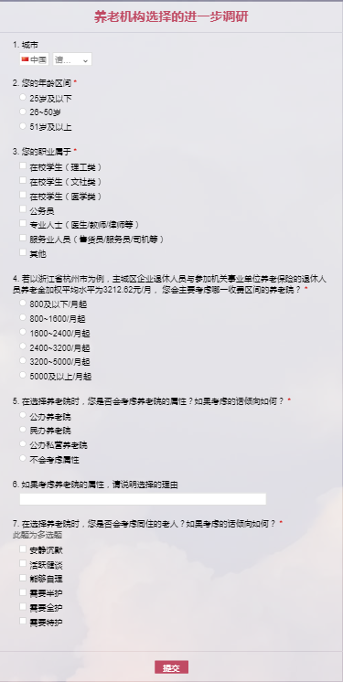
四百人次的问卷样本

Slide 11
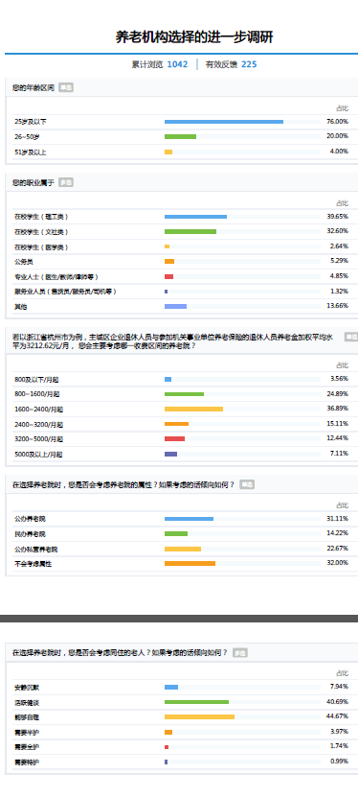
四百人次的问卷样本

Slide 12
五条可行性的建议
国家
养老机构
个体

Slide 13
得到了什么？

Slide 14
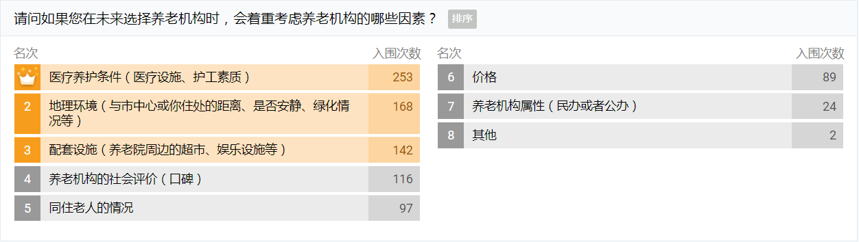

Slide 15
重新确定调研内容
价格
养老院的属性（公办/民办）
养老院同住的老人

Slide 16
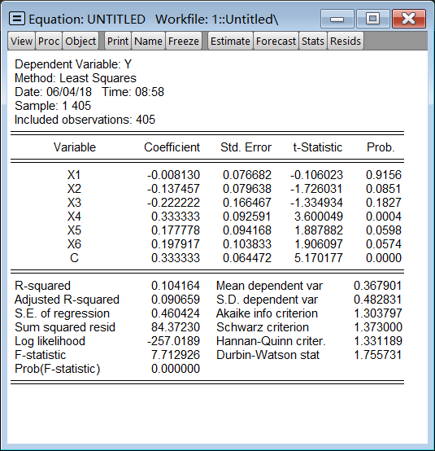

Slide 18
三方面的假设
公务员群体更倾向于公办养老机构
职业与养老机构选择？
服务业群体不受同住的老人影响
专业人士群体更倾向于高价格的养老机构
青年群体更考虑养老机构的医疗、配套设施和环境等因素
年龄与养老机构选择？
中老年群体更考虑养老机构价格等现实因素
专业与养老机构选择？
……

Slide 19
三方面的假设
公务员群体更倾向于公办养老机构
职业与养老机构选择？
服务业群体不受同住的老人影响
专业人士群体更倾向于高价格的养老机构
青年群体更考虑养老机构的医疗、配套设施和环境等因素
年龄与养老机构选择？
中老年群体更考虑养老机构价格等现实因素
理工类、文社类的学生群体都更倾向于民办养老机构
专业与养老机构选择？

Slide 20
建议（养老机构）
针对宣传，塑造特点
品牌效应，行业标准
价格改革，分级收费

Slide 21
现行床位费收费标准
房间类型 | 护理间 | 标准间 | 单间 |  | 单套间 |  |  | 双套间
房间面积 | 42 | 33 | 28 | 33 | 40 | 45 | 50 | 65 | 75
床位数 | 3 | 2 | 1 | 1 | 2 | 2 | 2 | 2 | 2
每床位面积 | 14 | 16.5 | 28 | 33 | 20 | 22.5 | 25 | 32.5 | 37.5
价格（元/月） | 1100 | 1500 | 2700 | 3250 | 4100 | 4500 | 5000 | 6500 | 7500
价格改革 | -150 | -50 | +200 | +200 | +400 | +400 | +400 | +500 | +600

Slide 22
建议（国家）
补贴需方，鼓励竞争

Slide 23
建议（个体）
养老意识，保险意识

Slide 24
待改进的内容
样本设置（地区、年龄、职业）

Slide 25
待改进的内容
样本设置（地区、年龄、职业）
控制变量的选择（消费观念、地区发展水平、养老的意识）

Slide 26
待改进的内容
样本设置（地区、年龄、职业）
控制变量的选择（消费观念、地区发展水平、养老的意识）
问卷设置（选项、问题）

Slide 27
待改进的内容
样本设置（地区、年龄、职业）
控制变量的选择（消费观念、地区发展水平、养老的意识）
问卷设置（选项、问题）
持续时间较短

Slide 28
[1] 高岩,李玲.机构养老服务研究文献综述[J].劳动保障世界(理论版),2011(07):47-49. [2] 李士梅.中国养老模式的多元化发展[J].人口学刊,2007(05):40-43. [3] 穆光宗.我国机构养老发展的困境与对策[J].华中师范大学学报(人文社会科学版),2012,51(02):31-38. [4] 2011年浙江省政府《关于深化完善社会养老服务体系建设的意见》 [5] 2014年浙江省物价局《浙江省养老服务收费管理暂行办法》
温 文：数据处理&展示汇报
李嘉豪：问卷设计&结果分析
刘希安：问卷设计&展示汇报
曹琪茗：文档整合&结果分析
朱佳雪：文档整合&结果分析
侯歆钰：问卷设计&资料整合

Slide 29
养老机构市场的初步调研
温 文、李嘉豪、刘希安、曹琪茗、朱佳雪、侯歆钰

